Slide 1
คุณสมบัติของคนควบคุมเครน
น้ำหนักการยกและประเภทของการใช้งาน |  | 5 ตันหรือมากกว่า |  |  |  | ไม่ถึง 5 ตัน
 |  | เครน (รวมแบบไร้สาย) | เครนสั่งการจากพื้น | เครนสั่งการจากพื้น (เลื่อนไปพร้อมกับ น้ำหนักบรรทุก) | เทลเฟอร์
ประเภทของใบรับรอง | ใบอนุญาตสำหรับคนควบคุมเครน/เดอร์ริค (ไม่จำกัด) | ○ | ○ | ○ | ○ | ○
 | ใบอนุญาตสำหรับคนควบคุมเครนสั่งการจาก พื้น (จำกัด) |  | ○ | ○ | ○ | ○
 | หลักสูตรการฝึกอบรมทักษะสำหรับเครนสั่งการจากพื้น |  |  | ○ | ○ | ○
 | หลักสูตรการเรียนรู้พิเศษสำหรับการใช้เครน |  |  |  | ○ | ○

Slide 2
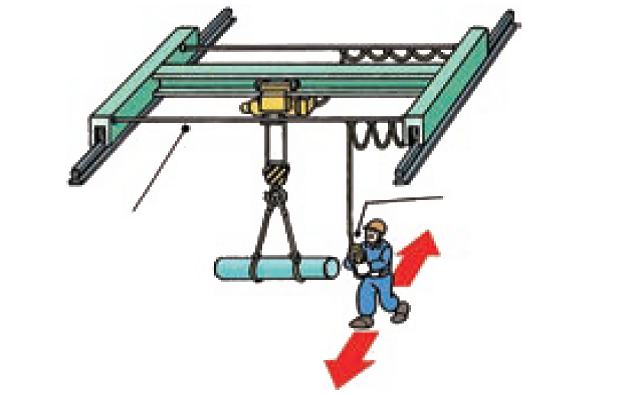
สวิตช์ควบคุมรอกเครนที่แขวนจาก Messenger Wire
สวิตช์ควบคุมรอกเครน
Messenger wire
คนควบคุมต้องเดินไปพร้อมกับน้ำหนักบรรทุกที่ยกขึ้นขณะที่เคลื่อนที่ทำระยะ

Slide 3
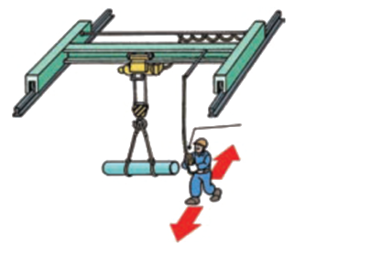
สวิตช์ควบคุมรอกเครนที่แขวนจากตำแหน่งตายตัวบนคาน
สวิตช์ควบคุมรอกเครน
คนควบคุมต้องเดินไปพร้อมกับน้ำหนักบรรทุกที่ยกขึ้นขณะที่เคลื่อนที่ทำระยะ

Slide 4
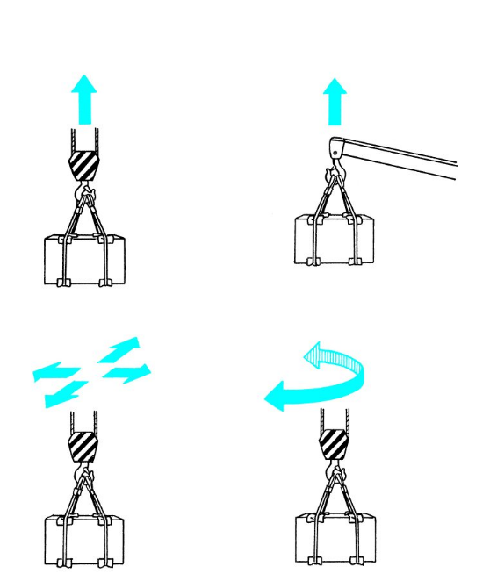
คำจำกัดความของเครน
ยกน้ำหนักด้วยกำลัง
บรรทุกน้ำหนักที่ยกขึ้นมาในแนวนอน

Slide 5
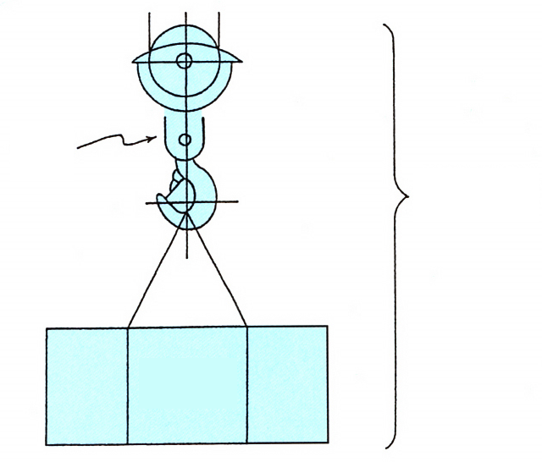
น้ำหนักการยก, พิกัดโหลด
อุปกรณ์เสริมชักรอก
น้ำหนักการยก
พิกัดโหลด

Slide 6
พิกัดโหลด
น้ำหนักบรรทุกสามารถยกได้
น้ำหนักของอุปกรณ์เสริมชักรอก
น้ำหนักการยก
พิกัดโหลด
รัศมีการทำงาน

Slide 7
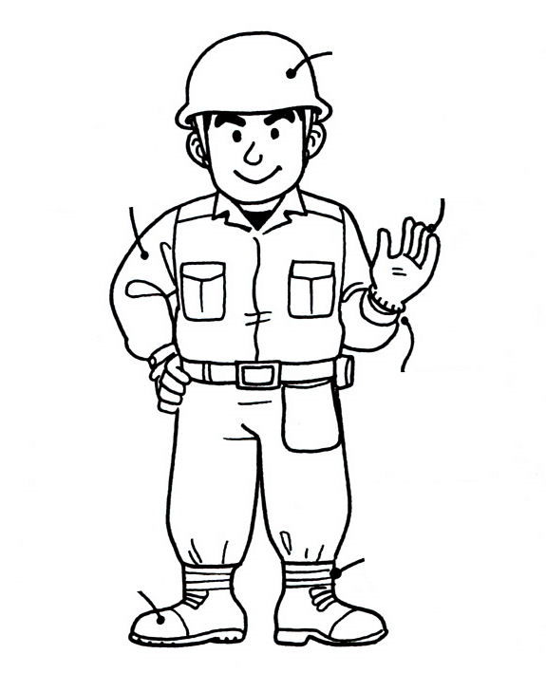
ชุดทำงาน
หมวกนิรภัย
สวมเสื้อแจ็ค
เก็ตแขนยาว
ถุงมือทำงาน
ต้องติดกระดุมตรงชายกางเกงไว้ตลอดเวลา
รัดชายกางเกงให้แน่น
รองเท้านิรภัย

Slide 8
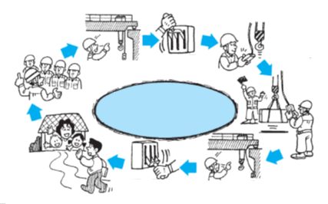
ลำดับการทำงานประจำวัน
การตรวจสอบก่อนเริ่มการทำงาน
การเปิดเครื่อง
การตรวจสอบก่อนเริ่มการทำงาน
การประชุมก่อนเริ่มการทำงาน
(ยืนยันการเคลื่อนที่ของเครน)
(การตรวจสอบขณะอยู่กับที่)
การทำงานอย่างปลอดภัย
ลำดับการทำงานประจำวันของเครนสั่ง
การจากพื้น
การปิดเครื่อง
การตรวจสอบหลังทำงานเสร็จแล้ว

Slide 9
การตรวจสอบก่อนเริ่มการทำงาน
สมรรถนะของเบรก
การตรวจสอบก่อนเริ่มการทำงาน
สภาพของราง
อุปกรณ์ป้องกันลวดสลิงพันเกิน
การทำวงรอบ
การเคลื่อนที่เพื่อทำระยะ
การยกขึ้นและการลดลง
การยืนยันเส้นทางการใช้ลวดสลิงชักรอกและโซ่
การยืนยันของ
แผงสวิตช์ปุ่ม
ตัวล็อคนิรภัยสำหรับตะขอ

Slide 10
ตรวจสอบวิธีการทำงานของเครน
เครนทำงาน
ตามที่สั่งหรือไม่
ตรวจสอบ!

Slide 11
ลักษณะการพันของกว้าน
a: ลักษณะที่เหมาะสม
b: ลักษณะที่ไม่เหมาะสม
(การพันทับกันไปมา)

Slide 12
ห้ามบรรทุกน้ำหนักเกิน

Slide 13
อุปกรณ์ความปลอดภัยต้องมีประสิทธิภาพอยู่เสมอ (1)
ลิมิตสวิตช์ป้องกันการพันเกินรอบที่กำหนดไม่ทำงาน

Slide 14
อุปกรณ์ความปลอดภัยต้องมีประสิทธิภาพอยู่เสมอ (2)
คนงานบางคนใช้เทปยึดตะขอไว้ให้แน่น
ไม่อยากจะเชื่อเลย !!

Slide 15
ไม่ชนเข้ากับสต็อปเปอร์

Slide 16
ข้อห้ามในการทำงาน
หยุดทำงานใน
กรณีต่อไปนี้
1. | สัญญาณไม่ชัดเจน
2. | สัญญาณจากคนให้สัญญาณสองคนขึ้นไป
3. | สลิงโดยคนงานที่ไม่มีคุณสมบัติ
 | สัญญาณจากพนักงานคนอื่นที่ไม่ใช่คนที่ได้รับมอบหมายให้ทำหน้าที่นี้
4. | การใช้สลิงที่เป็นอันตราย
5. | น้ำหนักบรรทุกที่เกินพิกัด
6. | เมื่อคนงานอาจติดอยู่ใต้น้ำหนักบรรทุก

Slide 17
ห้ามใช้เครนเป็นพาหนะเคลื่อนย้ายคนงาน
ห้ามใช้เครนขนย้ายหรือยกคนงาน

Slide 18
ห้ามออกจากพื้นที่ขณะที่ยังยกน้ำหนักบรรทุกค้างไว้
ห้ามออกจากพื้นที่ที่ทำงานขณะที่ยังยกน้ำหนักบรรทุกค้างไว้!

Slide 19
วัดเมื่อพบสิ่งผิดปกติ
เสีย
ทำงานผิดปกติ
หัวหน้างานฝ่ายบำรุงรักษา

Slide 20
การดึงที่เชือกนำ
ห้ามดึงที่เชือกนำ!

Slide 21
อันตรายจากการทำงานพร้อมกันสองทาง
ทิศทางการเคลื่อนที่เพื่อทำระยะ
เส้นทางการทำงาน
ทิศทางการเคลื่อนที่ของน้ำหนักบรรทุก
ทิศทางการทำวงรอบ

Slide 22
การยืนข้างน้ำหนักบรรทุกที่ยกขึ้น
ห้ามหยุดเครนที่ได้ยกน้ำหนักบรรทุกขึ้นไว้แล้วเหนือทางเดินนิรภัยหรือไซต์งาน
รอสัญญาณ
ไซต์งาน
ทางเดินนิรภัย

Slide 23
ห้ามทำงานในทิศทางตรงกันข้าม
การทำงานในทิศทางตรงกันข้าม

Slide 24
ห้ามใช้เครนในระหว่างการตรวจสอบ

Slide 25
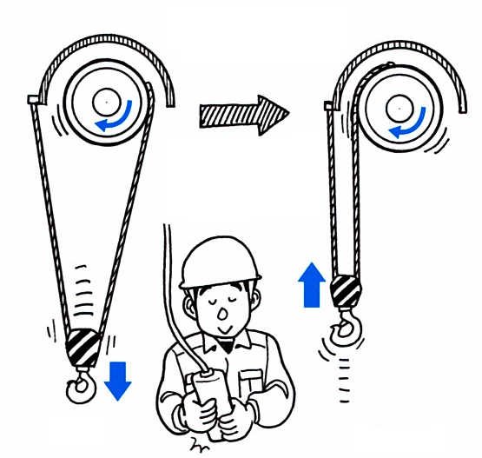
การพันลวดแบบย้อนกลับของลวดสลิงที่ใช้ยกน้ำหนักบรรทุก
สำหรับแครบโทรลเลย์ที่ไม่มีลิมิตสวิตช์ควบคุมการลดระดับ หากยังลดระดับน้ำหนักบรรทุกเรื่อยๆ ลวดสลิงชักรอกจะพันขึ้นในทิศทางย้อนหลัง
ปกติ
การพันย้อนกลับ

Slide 26
คุณสมบัติที่ต้องการสำหรับคนดูแลสลิง
ผู้ที่จบหลักสูตรการฝึกอบรมทักษะการใช้สลิง
ปลอดภัย!

Slide 27
มุมของสลิง
ที่แนะนำคือ 60 องศา
(สูงสุดคือ 90 องศา)

Slide 28
รักษาระยะห่างให้มากพอที่จะย้ายไปยังที่ปลอดภัย
รักษาระยะห่างให้มากจากน้ำหนักบรรทุกที่แกว่งไปมา

Slide 29
ห้ามดึงที่ด้านข้างของน้ำหนักบรรทุกและยกขึ้นในแนวทะแยง

Slide 30
ห้ามยกน้ำหนักบรรทุกขึ้นอย่างรวดเร็วในทันที
หยุดยกทันทีหากลวดสลิงตึง

Slide 31
ตรวจสอบสภาพของลวดสลิง
การทำห่วงสำหรับลวดสลิง
เชือกนำ
น้ำหนักบรรทุกพังครืนลงมา

Slide 32
ตรวจสอบจุดที่จะใช้วางน้ำหนักบรรทุก

Slide 33
ห้ามใช้เครนดึงลวดสลิง
ห้ามดึงลวดสลิงออกจากใต้น้ำหนักบรรทุกด้วยการปรับเครื่องยกของเครน

Slide 34
ห้ามยกตะขอที่กำลังแกว่ง
กว้านรอก
การพันสะเปะสะปะไม่เป็นระเบียบ

Slide 35
วิธีจัดการสวิตช์ควบคุมรอกเครน
ห้ามปล่อยมือจากสวิตช์ควบคุมรอกเครนขณะที่ดึงสวิตช์นี้ขึ้น

Slide 36
ตำแหน่งของตะขอ
COG หลุดจากตำแหน่ง!
น้ำหนักบรรทุกจะส่ายไปมา!

Slide 37
การทำงานเพื่อไม่ให้น้ำหนักบรรทุกแกว่ง
การทำงานเพื่อไม่ให้น้ำหนักบรรทุกแกว่ง

Slide 38
การตรวจสอบประจำวัน
ปัญหา!
อาการที่บ่งชี้

Slide 39
หยุดเมื่อเห็นสิ่งผิดปกติ
ปิดสวิตช์แหล่งจ่ายไฟ

Slide 40
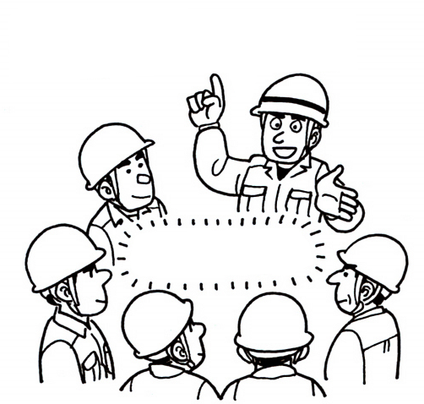
การดำเนินการที่จำเป็นล่วงหน้า
การดำเนินการที่จำเป็นล่วงหน้าเพื่อตรวจสอบ
การดำเนินการที่จำเป็นล่วงหน้า

Slide 41
ตรวจสอบข้อมูลสภาพอากาศ
คาดว่าจะมีลมกรรโชกแรงเมื่อดูจากข้อมูลสภาพอากาศ

Slide 42
หยุดใช้เครนเมื่อฝนตก
เมื่อฝนลงเม็ด
ให้หยุดใช้งาน

Slide 43
อันตรายจากไฟดูด
ระยะเวลาที่กระแสไฟฟ้าไหล
กระแสไฟฟ้าที่ไหลเข้าสู่ร่างกาย
หมายเหตุ
AC-1: รับรู้ได้แต่มักไม่มีปฏิกิริยา “ตื่นตกใจ”
AC-2: การรับรู้และการหดตัวของกล้ามเนื้อที่อยู่นอกการควบคุมของอำนาจจิตใจ แต่มักไม่มีผลทางสรีรวิทยาจากไฟฟ้าที่เป็นอันตราย
AC-3: การหดตัวอย่างรุนแรงของกล้ามเนื้อที่อยู่นอกการควบคุมของอำนาจจิตใจ หายใจลำบาก ความผิดปกติชนิดกลับคืนเป็นปกติได้ของการทำงานของหัวใจ
ไม่คาดว่าจะเกิดความเสียหายต่ออวัยวะต่างๆ
AC-4: อาจเกิดผลกระทบในระดับพยาธิสรีรวิทยา เช่น ภาวะหัวใจหยุดเต้นเฉียบพลัน ภาวะหยุดหายใจ รอยไหม้หรือเซลล์ถูกทำลายในลักษณะอื่นๆ
ภาวะหัวใจเต้นผิดจังหวะชนิดร้ายแรงเพิ่มขึ้นตามขนาดของกระแสไฟฟ้าและเวลา
AC-4.1: แนวโน้มที่จะเกิดภาวะหัวใจเต้นผิดจังหวะชนิดร้ายแรงไม่เกิน 5 %
AC-4.2: แนวโน้มที่จะเกิดภาวะหัวใจเต้นผิดจังหวะชนิดร้ายแรงไม่เกิน 50 %
AC-4.3: แนวโน้มที่จะเกิดภาวะหัวใจเต้นผิดจังหวะชนิดร้ายแรงเกิน 50 %

Slide 44
ความสัมพันธ์ระหว่างขนาดและแขนของแรง

Slide 45
โมเมนต์ของแรงเฉลี่ย
จุดรับน้ำหนัก

Slide 46
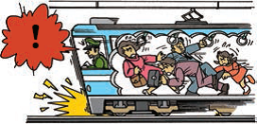
ความเฉื่อย

Slide 47
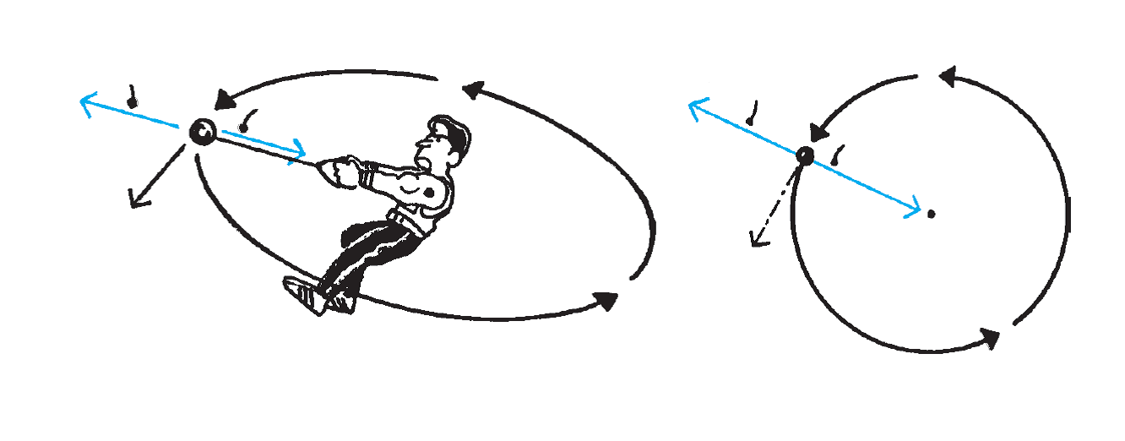
แรงสู่ศูนย์กลางและแรงเหวี่ยงหนีศูนย์กลาง
แรงเหวี่ยงหนีศูนย์กลาง
แรงเหวี่ยงหนีศูนย์กลาง
แรงสู่ศูนย์กลาง
แรงสู่ศูนย์กลาง
ศูนย์กลาง
ทิศทางของเส้นสัมผัสวงกลม
ทิศทางของเส้นสัมผัสวงกลม

Slide 48
การเหวี่ยงออกด้านนอกของน้ำหนักบรรทุกที่ยกขึ้นแล้วและรัศมีการทำงานที่เปลี่ยนไปเนื่องจากแรงเหวี่ยงหนีศูนย์กลาง
รัศมีการทำงานก่อนการแกว่ง
รัศมีการทำงานในระหว่างการแกว่ง

Slide 49
รอกเดี่ยวชนิดเคลื่อนที่ได้

Slide 50
แรงดึงของลวดสลิง
m: น้ำหนักของน้ำหนักบรรทุก (t)
Fw: 9.8 × m (kN)
F₁, F₂: แรงดึงของลวดสลิง (kN)
F: แรงลัพธ์ (kN)
F = Fw
P: แรงที่ดึงลวดสลิงเข้าหาตัว (kN)
มุมของสลิง
ลวดสลิง

